Slide 1
Практика работы ОПФР по Амурской области по повышению финансовой грамотности населения Амурской области
Белякова Наталья Александровна,
заместитель управляющего ОПФР
по Амурской области

Slide 2
Школа повышения пенсионной (социальной) грамотности

Slide 3
Целевые группы
Школьники и студенты
Работающее население
Предпенсионеры
Пенсионеры
Осужденные
Беременные женщины
Семьи с детьми

Slide 4
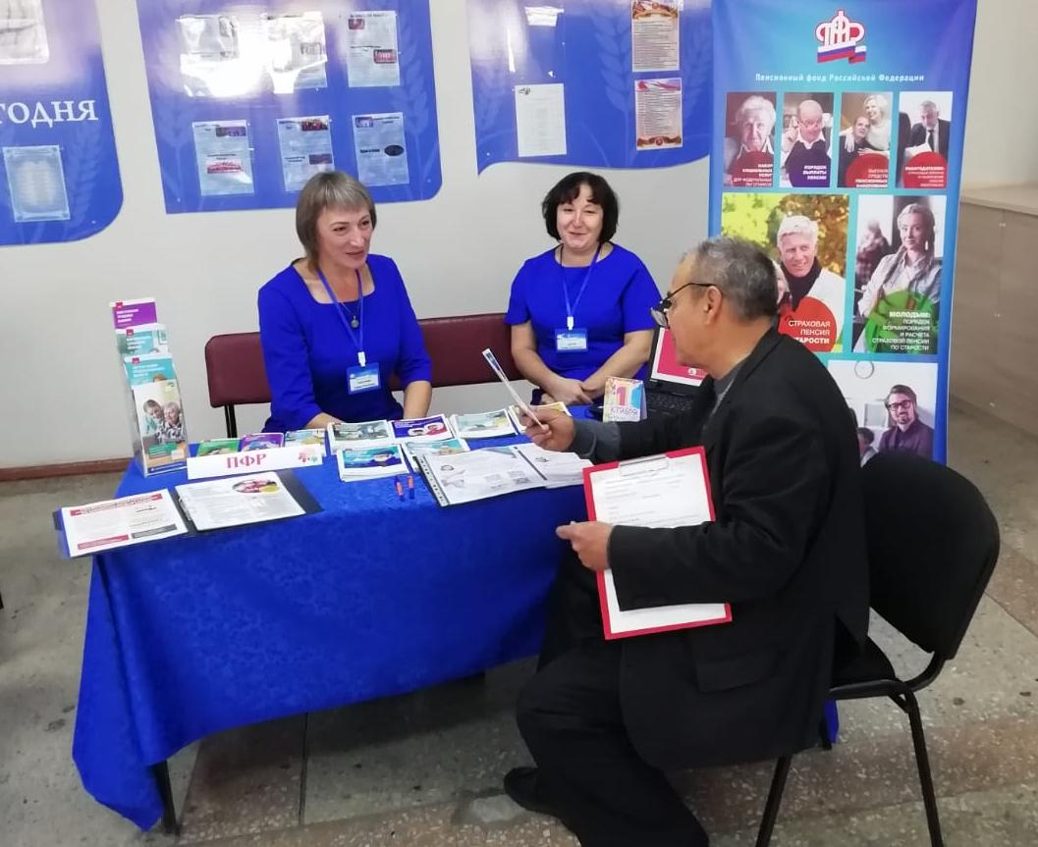
Клиентские службы ОПФР
по Амурской области

Slide 5
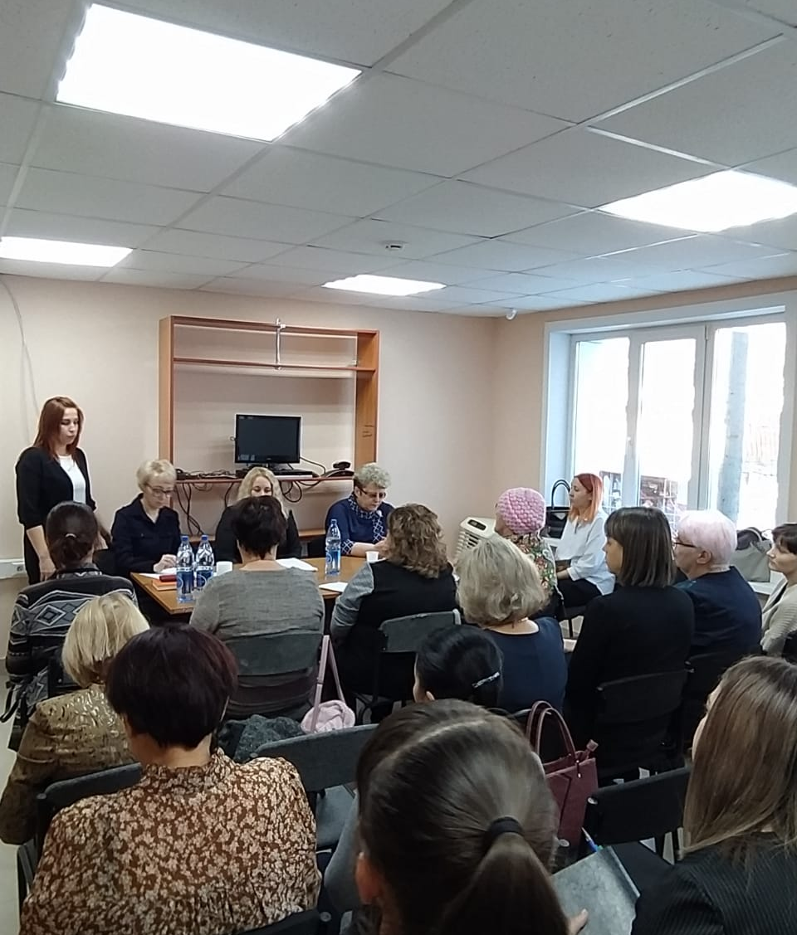
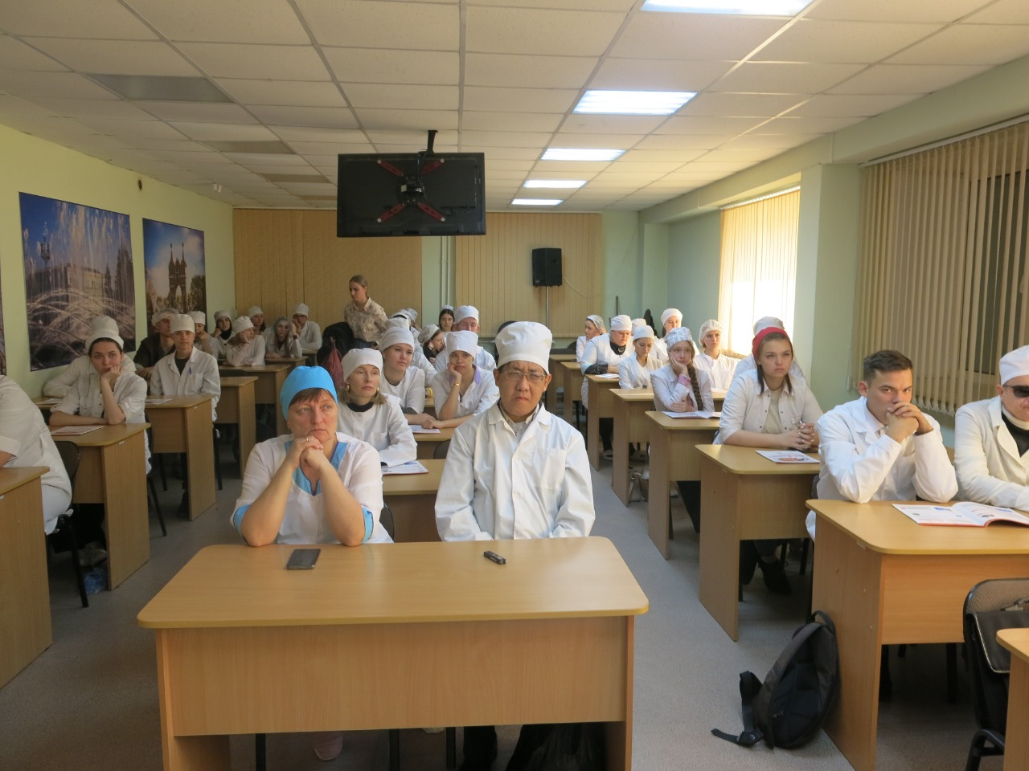
Трудовые коллективы

Slide 6
Учреждения уголовно-
исполнительной системы

Slide 7
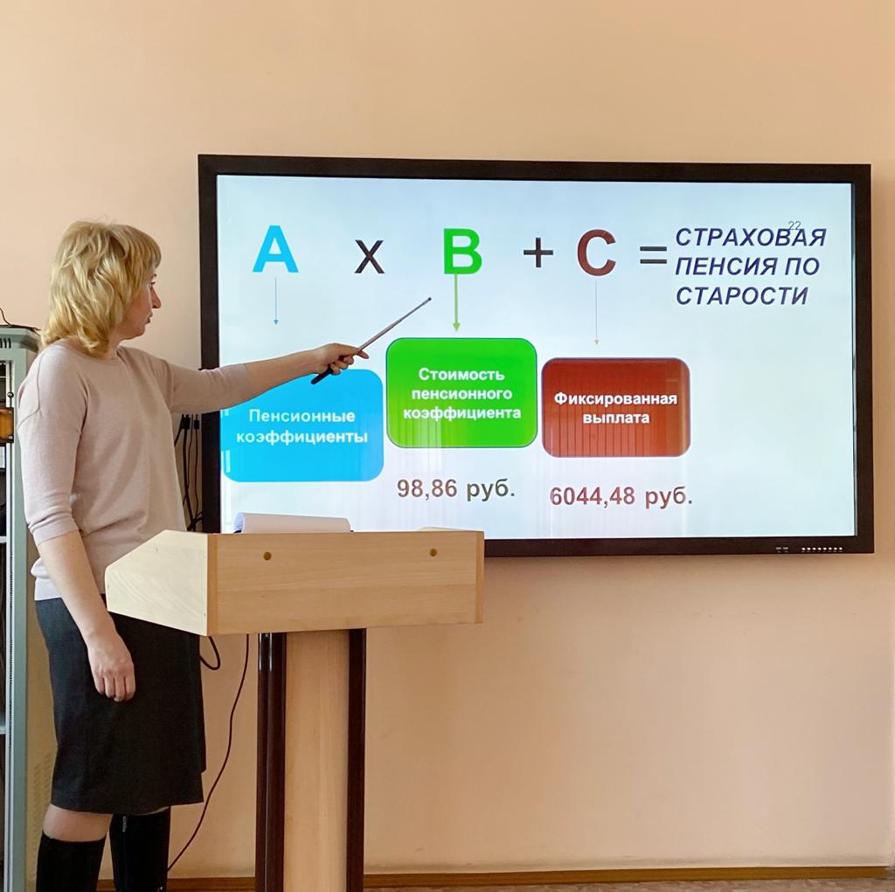
Институт развития
образования

Slide 8
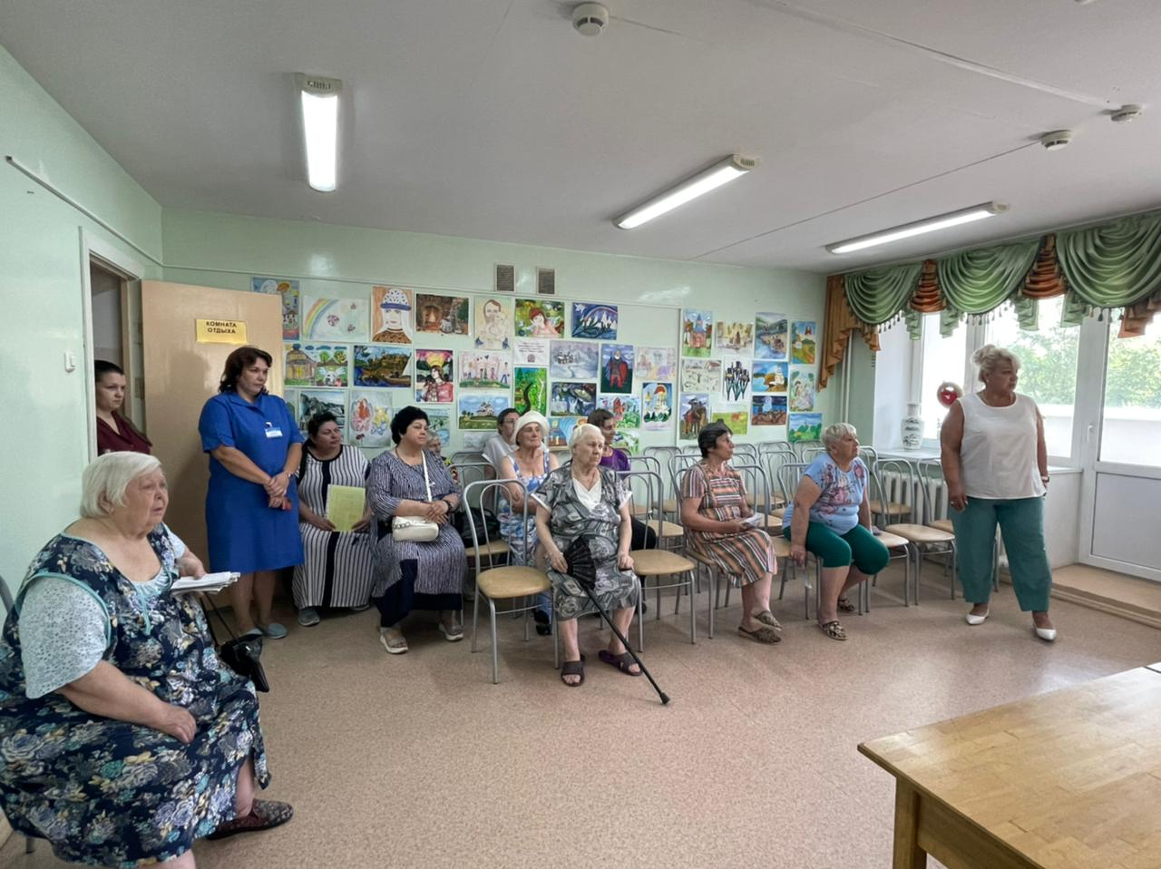
Стационарные учреждения
социального обслуживания

Slide 9
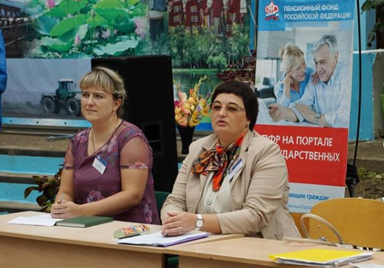
Это для общественных организаций
Общественные
организации

Slide 10
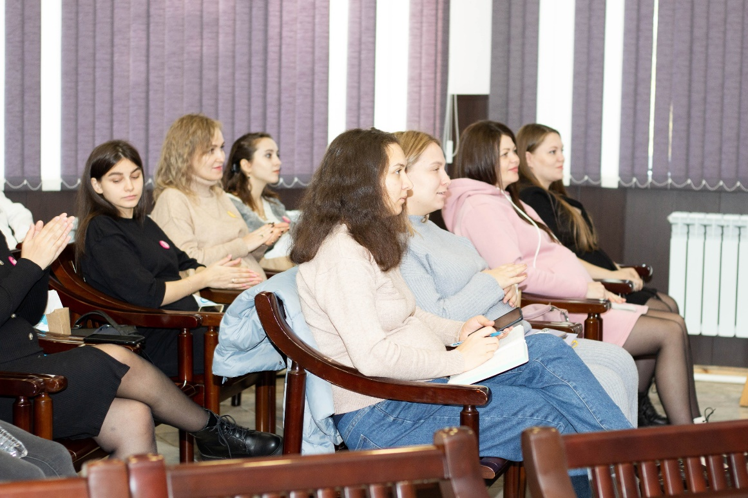
Женские консультации
Перинатальный центр

Slide 11
Целевые группы
Школьники и студенты
Работающее население
Предпенсионеры
пенсионеры
осужденные
Беременные женщины, семьи с детьми
Ключевые тематики встреч
Основные положения пенсионной системы
Правила формирования пенсии
Возраст выхода на пенсию
Меры социальной поддержки граждан предпенсионного возраста
Заблаговременная работа по назначению пенсии
Индексация пенсий работающим пенсионерам
Новости в пенсионном законодательстве
Правила получения мер государственной поддержки семей с детьми
Цифровые сервисы ПФР
Защита от мошенников

Slide 12
Грамотными не рождаются –
грамотными становятся!

